Slide 1
Céges számlafeldolgozó folyamatot támogató alkalmazás
Adonics Nikolett

Slide 2
Demo
Feladat bemutatása
Diagramok bemutatása
Továbbfejlesztési lehetőségek
Bejelentkezés jogosultság szerint és számlafeldolgozó folyamat bemutatása
Sysdata PSE Kft.

Slide 3
Feladat bemutatása és elkészített funkciók
Adatbázis létrehozása
Számlák létrehozás, listázása, módosítása, törlése
Számla pdf-jének tárolása blob-ként és annak letöltése
Számla státuszának állítása
Felhasználók létrehozása, listázása, módosítása, törlése
Számlák és felhasználók listájában keresés, rendezés
Számlák szűrése
Jelszó titkosítása
Bejelentkezés jogosultság szerint

Slide 4
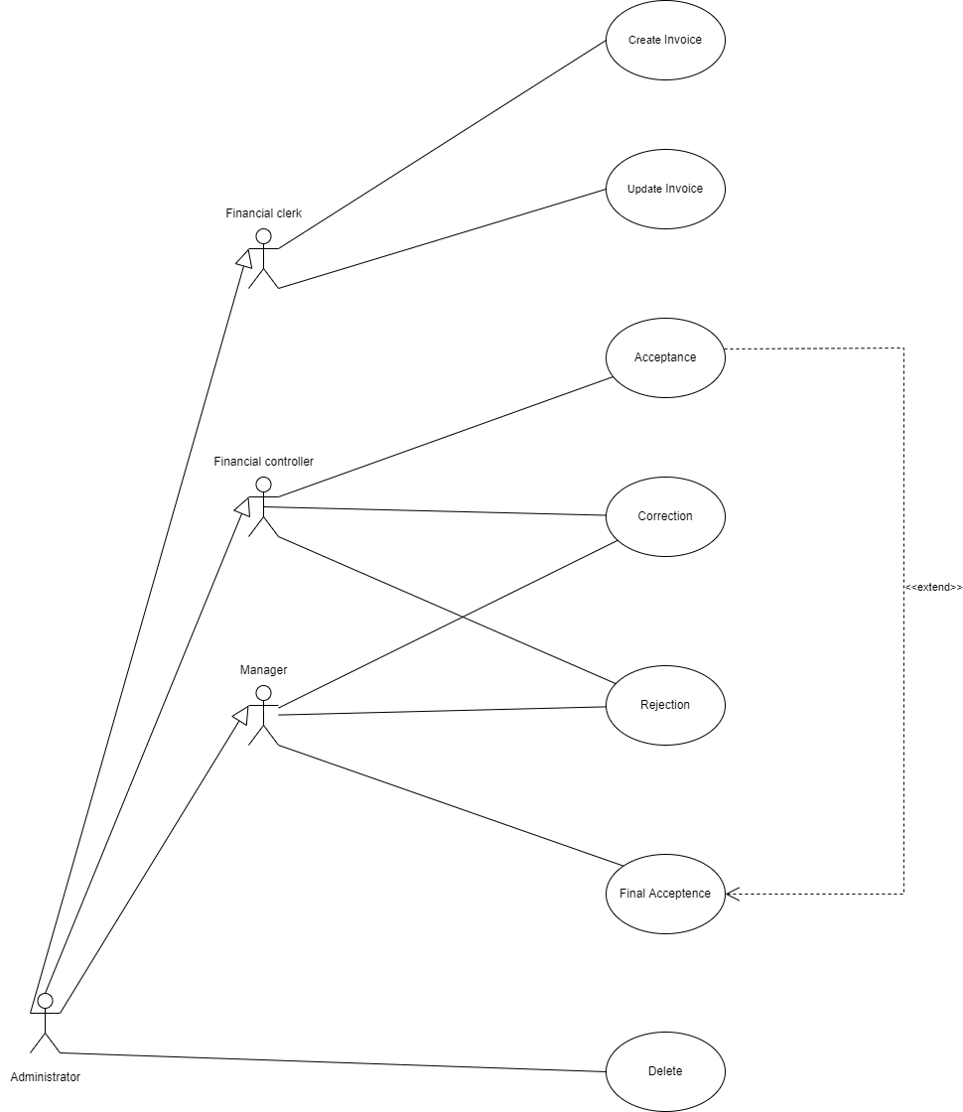

Slide 5
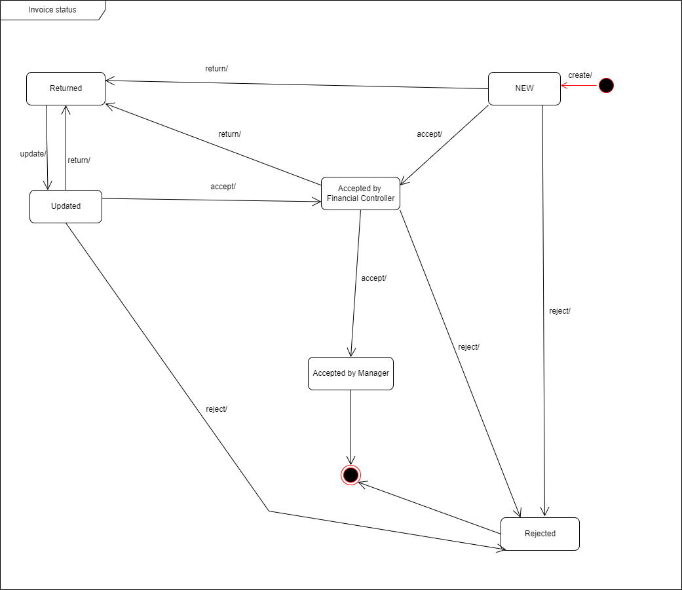
Sysdata PSE Kft.

Slide 6
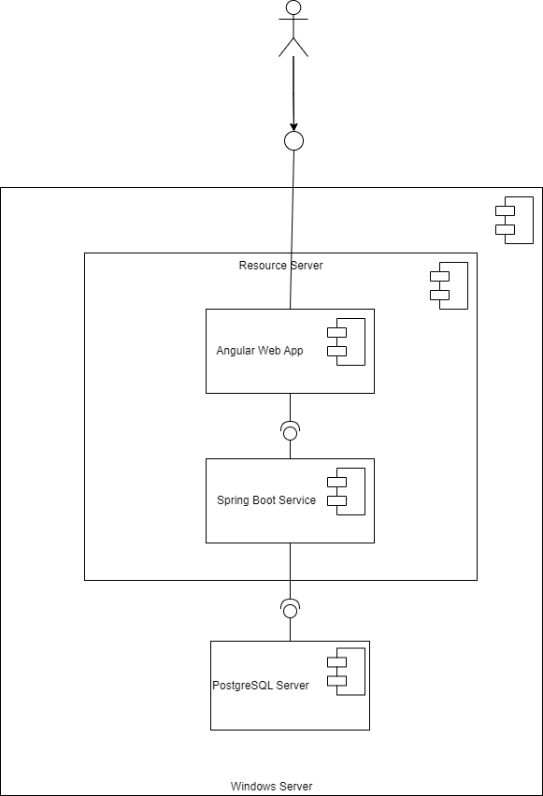

Slide 7
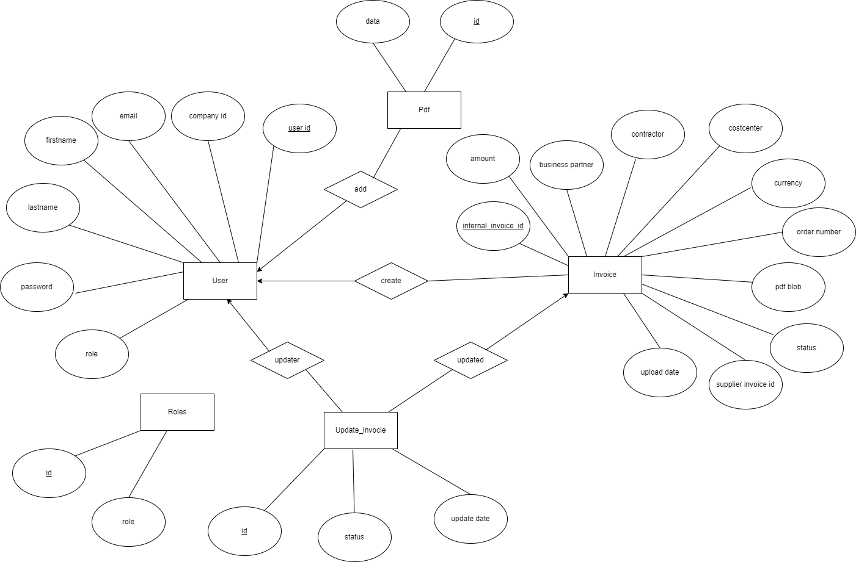

Slide 8
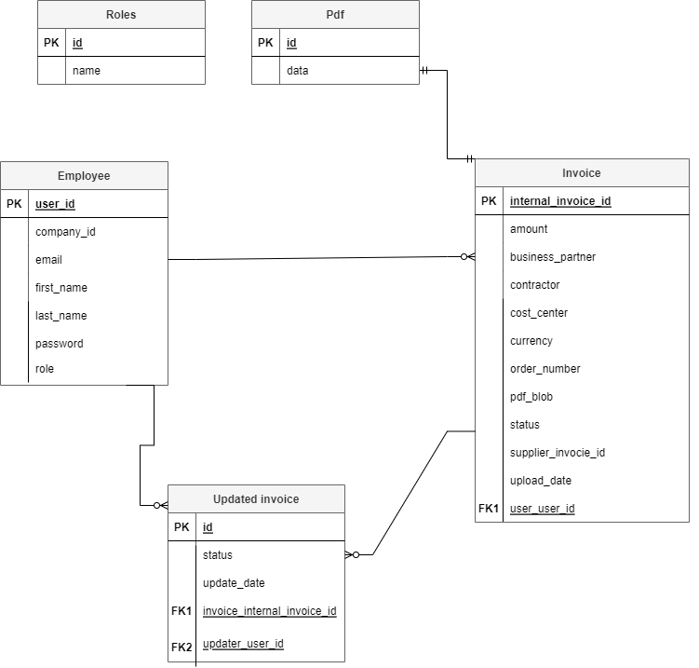

Slide 9
Továbbfejlesztési lehetőségek
Az adatok megjelenítésének átalakítása, hogy jobban átlátható legyen
Egyes oszlopokra szűrésnél egyes szűrt oszloptípusok külön törlése
Date formátumú elemek formázása
Görgetés nélkül látható az összes gomb és adat
https protokol használata a bejelentkezésnél és a regisztrációnál
JWT titkosítása
Több felhasználó egyszerre használja, többszálon fusson
Hibakezelések bővítése
Ismétlődő kódok kiszervezése függvényekbe
Hibás bejelentkezési adatok esetén hibajelzés
Felurgó ablakoknál sima kilépés, ha mellékattintunk
Egy adminisztrátor csak egyszer módosíthassa a számlák státuszát
Számlák módosítása esetén, a számlák pontos adatainak kimentése
Password complexity rules megadása
Az invoice currency megadásakor egyéb lehetőségbe input mező beállítása
Csak PDF formátumú elemeket lehessen feltölteni
Új user hozzáadása esetén email-ben jelszó küldése a megadott e-mail címre, majd a user módosíthassa a jelszavát
’Pdf’ tábla megszüntetése és egyből az ’Invoice’ táblába mentés
Magának a pdf dokumentumnak a törlése az adatbázisból
’Roles’ tábla törlése és az ehhez tartozó kódok átírása

